Slide 1
Professioneel handelen regels en grenzen binnen het beroep
Les 3
Mz-vz leerjaar 1

Slide 2
In deze PPT:
Het verschil tussen formele en informele regels in een organisatie
Beroepscode voor verzorgenden en verpleegkundigen
Grenzen in het beroep
Grenzen bij jezelf

Slide 3
Formele regels
Zijn regels en afspraken die op papier staan.
Zonder dit: wordt het een puinhoop en heb je kans op veel conflicten.
Bijvoorbeeld over werk- en pauzetijden of kleding.

Slide 4
Voorbeeld van formele regels:

Slide 5
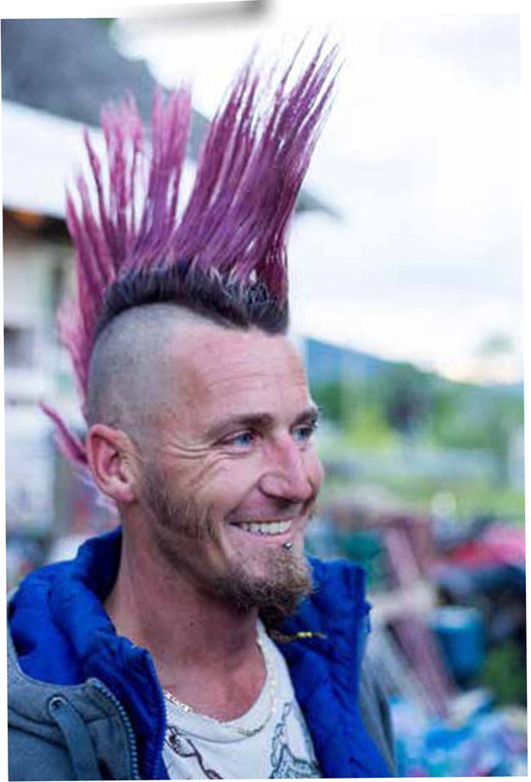
Voorbeelden formele regels
Werknemers moeten er representatief uit zien
Werknemers moeten op tijd aanwezig zijn
Werknemers mogen geen schoeisel dragen dat ook
buitenshuis gedragen wordt

Slide 6
Informele regels; ongeschreven
Gaan over hoe men in een organisatie met elkaar omgaat
Niet opgeschreven omdat ze als ‘normaal’ worden beschouwd
Zonder informele regels werken mensen niet prettig samen

Slide 7
Voorbeelden van informele regels
Elkaar helpen zodat je gezamelijk met pauze kunt gaan
Zorgvragers aanspreken met ‘U’
Meebetalen aan een cadeautje voor een collega
Bij voorstellen: je voor- en achternaam noemen
Niet op je telefoon tijdens een patiëntenbespreking

Slide 8
De Beroepscode van V&V
Leidraad voor het handelen van verpleegkundigen en verzorgenden.
Om als verpleegkundige of verzorgende goed te kunnen werken, heb je waarden en normen van de beroepsgroep nodig.
Opgesteld door mensen uit de praktijk
Kom je in een lastige situatie en weet je niet hoe je hiermee om moet gaan? Pak de beroepscode erbij en bespreek het met collega’s en je leidinggevende.

Slide 9
Grenzen aan het beroep, kunnen betrekking hebben op verschillende aspecten:
Moeten: Je moet je als werknemer aanpassen aan de regels van de organisatie waar je werkt
Mogen: Je moet weten wat je als verzorgende mag; als je iets doet wat niet mag, ga je buiten je boekje
Willen: Als je iets niet wilt en het is niet verplicht, dan ligt daar je grens (bv niet mee willen werken aan euthanasie)
Kunnen: Je overschrijdt je grenzen al je iets doet wat je niet beheerst (bv sondevoeding geven terwijl je niet goed weet hoe je dit berekend)

Slide 10
Voorbeeld Willen: Als je iets niet wilt en het is niet verplicht, dan ligt daar je grens
Mohammed loopt stage
Hem wordt gevraagd de nachtdienst in te gaan: “Het hoeft niet hoor maar het zou wel heel goed van pas komen”
Mohammed heeft het gevoel dat dit nog teveel gevraagd is van hem maar hij durft niet te weigeren
Een week later heeft hij spijt dat hij had toegezegd want hij mocht veel werkzaamheden nog niet uitvoeren

Slide 11
Einde !

